Slide 1

チームビルディングと雑談会
-「心理的安全性」とは？-
作成者: 石田 隼人
英語版はこちら
最終更新日: 2024年07月16日

Slide 2
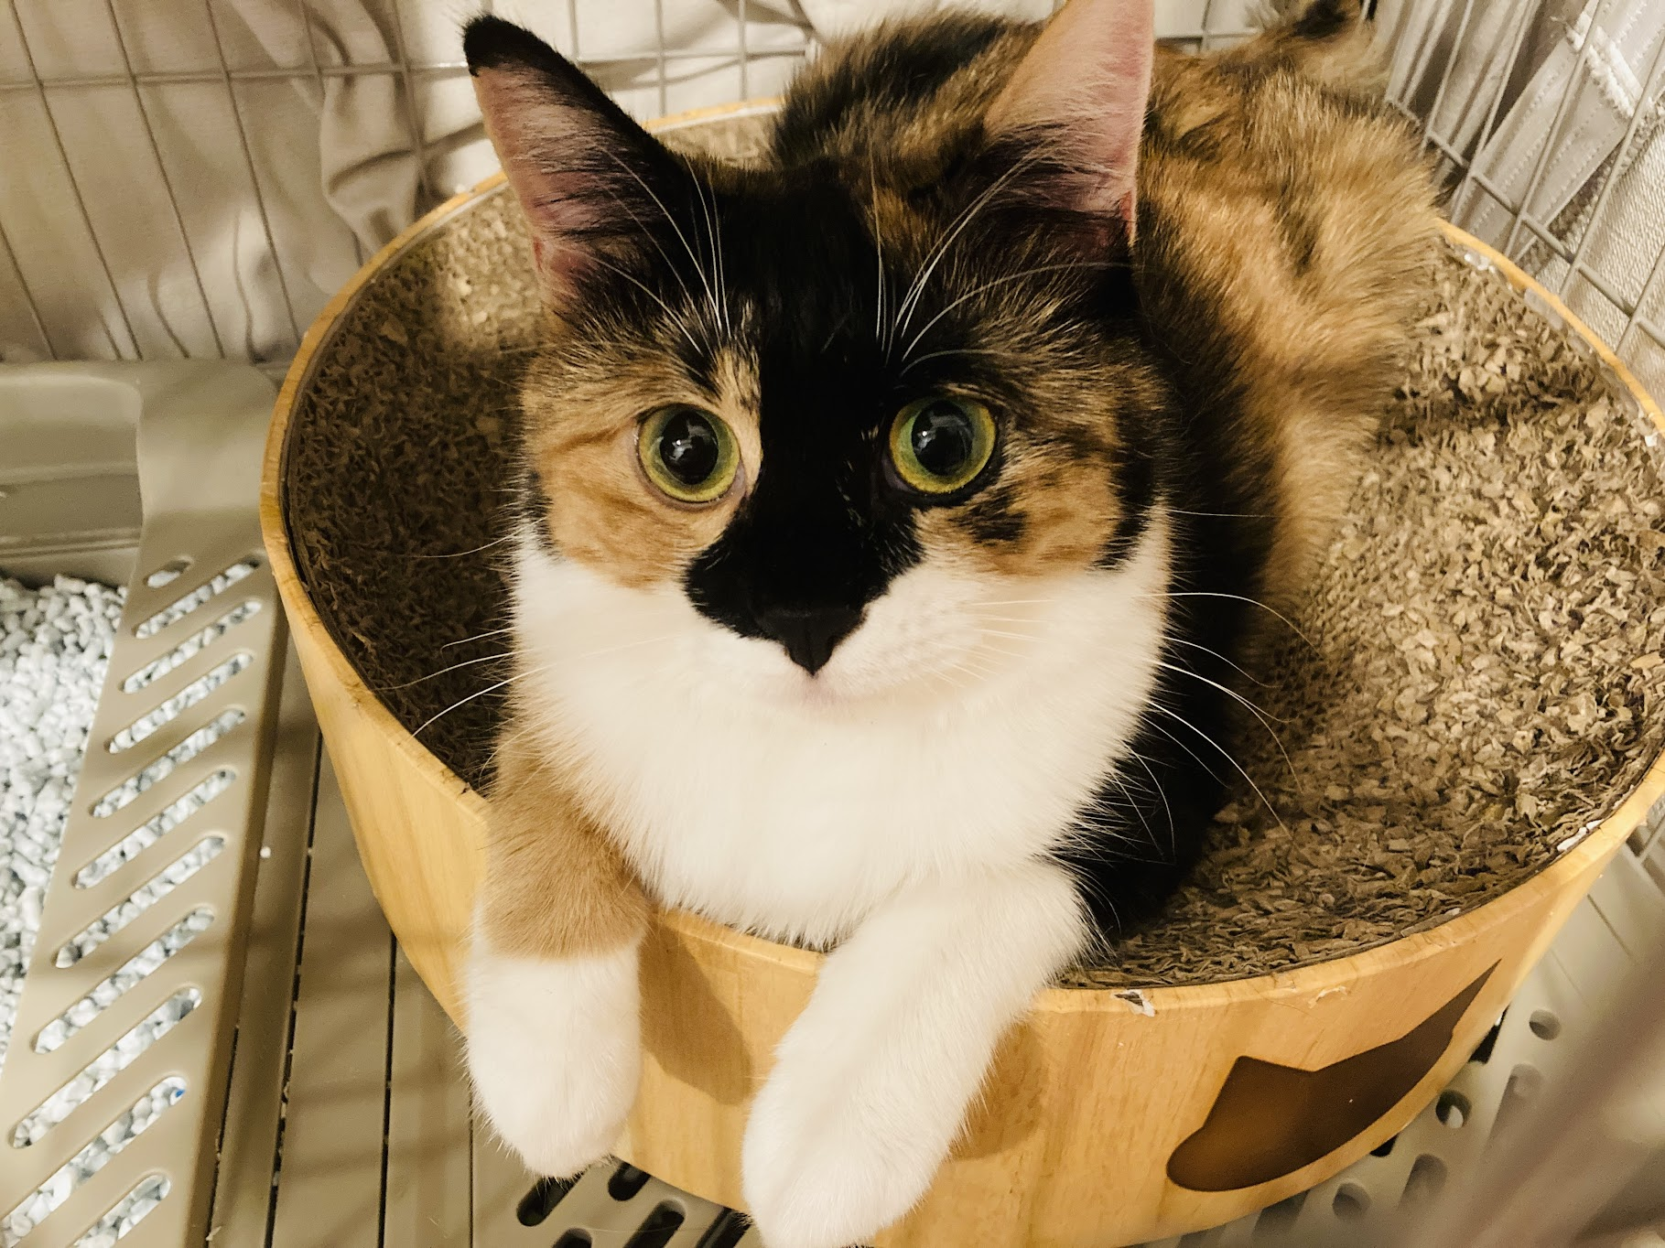
自己紹介
各種アカウント
GitHub: @hayat01sh1da
X: @hayat01sh1da
LinkedIn: @hayat01sh1da
Speaker Deck: @hayat01sh1da
Docswell: @hayat01sh1da
職業: ソフトウェアエンジニア
趣味
言語学
カラオケ
音楽鑑賞
映画鑑賞
猫飼育

Slide 3
免許 / 資格
英語
TOEIC® Listening & Reading 915点: 2019年12月 取得
エンジニアリング
情報セキュリティマネジメント: 2017年11月 取得
応用情報技術者: 2017年06月 取得
基本情報技術者: 2016年11月 取得
IT パスポート: 2016年04月 取得
その他
珠算2級: 2002年06月 取得
暗算3級: 2001年02月 取得

Slide 4
スキルスタック
自然言語
日本語: 母語
英語: ビジネスレベル
開発
バックエンド: Ruby(Ruby on Rails), Python
フロントエンド: TypeScript + React.js, TypeScript +Vue.js
データベース: MySQL, PostgreSQL, MongoDB
アーキテクチャー: モノリス, モジューラーモノリス
ホスティング: AWS ESK
バージョン管理: Git, GitHub
CI/CD: GitHub Actions, ArgoCD
監視: Datadog, Sentry

Slide 5
職歴
期間 | 業種 | 職種 | 業務内容
2021年08月- Present | EdTech SaaS | ソフトウェア エンジニア | バックエンド開発 フロントエンド開発 CI/CD 運用・保守 週次リリースマネージャー トラブル対応 ドキュメンテーション 技術負債解消 技術ブログ記事執筆 LT 登壇
2020年02月- 2020年12月 | チャットボット系 SaaS | バックエンド エンジニア | バックエンド開発 ドキュメンテーション 技術負債解消 代替 API 検証

Slide 6
職歴
期間 | 業種 | 職種 | 業務内容
2018年06月 - 2020年01月 | 受託開発 | ソフトウェア エンジニア | バックエンド開発 フロントエンド開発 トラブル対応 QA 技術ブログ記事執筆
2016年04月 - 2018年01月 | SES | システムエンジニア | 全社アカウント管理者 Windows Server 運用・保守 セキュリティ管理者助手 翻訳・通訳

Slide 7
国際交流活動
大学時代
英語学ゼミ(マスメディア英語)
国際交流サークル兼部(2年次)
内閣府主催国際交流プログラム(2013年 - 2016年)
日本語学の授業の S 単位取得(最終年次)
海外生活
オーストラリアでのワーキングホリデー(2014年04月 - 2015年03月)
2ヶ月間のシドニーの語学学校通学
6ヶ月間の Hamilton Island Resort での就労
1ヶ月間の NSW 州の St Ives High School での日本語教師アシスタントボランティア活動
その他活動
英語での日々の日記(2014年04月 - 現在)
Sunrise Toastmasters Club 参加(2017年02月 - 2018年03月)
Vital Japan 参加(2018年01月 - 2019年07月、2022年10月 - 2023年02月)
英語自己学習
Ruby 関連カンファレンス参加

Slide 8
目次
はじめに
そもそも「心理的安全性」とは？
職場における「心理的安全性」
「心理的安全性」の3大前提条件
「心理的安全性」を醸成する方法
「雑談会」開催の妥当性
チームメンバーからのフィードバック
まとめ
参考文献

Slide 9
1. はじめに

Slide 10
1. はじめに
私が所属する開発チームでは、毎週水曜日の15:00 - 16:00に「雑談会」が開 催されている。
弊チームはスクラム開発を採用しており、ほぼ毎営業日に30分間の DS が行 われる。
一般的に行われる SBI(Sprint Backlog Item) の進捗状況の確認以外に、各メン バーからチームに以下の項目が共有される。
SBI 以外のタスク
問合せ対応、提出物など事務対応etc.
業務上の困りごと・相談事項
SBI を進める上での技術・ドメイン知識観点の情報共有依頼etc.
今日の一言
週末のお出かけや子育て、お気に入りスイーツ情報の共有etc.

Slide 11
1. はじめに
チームメンバーが増えたこともあり、「今日の一言」が長引いて DS が30分 以内に終わらないことが増え、1時間/週の「雑談会」枠を設けたのがことの 始まりである。
「今日の一言」はプライベートの話をする数少ない機会であり、チームメ ンバーの人となりを知ることが出来る。
換言すれば、「心理的安全性」を確保し、忌憚なく業務的な議論を侃々 諤々行うためのチームビルディングが究極の目的であると認識している。
一方で、「雑談会」がアイスブレーキングとして機能してこの目的にコ ミットしているかについて大きな疑問を抱くようになった。
きっかけは、この「雑談会」自体にストレスを感じるようになったことだ。

Slide 12
1. はじめに
何故私はストレスを感じるようになったのか。
このモヤモヤを分析すると、以下の3つの要素が大きく関わっていた。
そもそも職場における「心理的安全性」とは何か？
「心理的安全性」があるとはどのような状態か？
「心理的安全性」を醸成する方法論は何か？
以上の3要素の解像度を上げ、果たして「雑談会」という手段が適当なのか を考察し、チームメンバーに共有した。
今回は、考察内容とチームメンバーからのフィードバックを共有する。

Slide 13
2. そもそも「心理的安全性」とは？

Slide 14
2. そもそも「心理的安全性」とは？
引用
「心理的安全性（psychological safety）」とは、組織の中で自分の考えや気持ちを
誰に対してでも安心して発言できる状態のことです。
組織行動学を研究するエドモンドソンが1999年に提唱した心理学用語で、「チー
ムの他のメンバーが自分の発言を拒絶したり、罰したりしないと確信できる状
態」と定義しています。メンバー同士の関係性で「このチーム内では、メンバー
の発言や指摘によって人間関係の悪化を招くことがないという安心感が共有され
ている」ことが重要なポイントです。
心理的安全性が高い状況であれば、質問やアイディアを提案しても受け止めても
らえると信じることができ、思いついたアイディアや考えを率直に発言すること ができます。
例えば、旧来の手法への提言や革新的なアイディアについてオープンに話し合え
る雰囲気がある組織は、心理的安全性が高いといえるでしょう。
引用: 「心理的安全性とは」、リクルートマネジメントソリューションズ、2022年08月18日公開

Slide 15
3. 職場における「心理的安全性」

Slide 16
3. 職場における「心理的安全性」
職場においての「心理的安全性」は、つまるところステークホルダーと物 事を腹を割って議論出来るかどうかに尽きると考える。
何故なら、職場においては「自己完結するタスク<<<<<<<< 他者との協業が 必要なタスク」が発生するケースが多く、どんな部署・役職・職種でも他 者とのコミュニケーションが発生するからだ。
その際に大事なのは、物事の正しい/正しくないの議論と人間性を結びつけ ないことだ。

Slide 17
3. 職場における「心理的安全性」
以下の議論を例に取って考えてみよう。
テストケースが増えると、その分 CI の時間が延びるので、同じ条件のテ ストは纏めてしまうことが多い。ただし、理論的には分けた方が良いのも 分かるので、そのトレードオフが難しい。
「どちらのカラムの値も更新する/しない」という挙動であれば 1 つのテ ストケースに纏めるが、今回は「一方のカラムの値だけ更新する」という
挙動でカラムによって期待値が異なるので、テストケースを別々にしたい。
CI の時間が伸びるトレードオフを考慮した上で、spec = 仕様書としての側面を重視

Slide 18
3. 職場における「心理的安全性」
上記の登場人物A とB は、テストケースに分割と CI 時間の間に存在するト レードオフにおける最適解を議論している。
この文脈においてはどちらの意見がより最適解であるかを根拠を持って議 論しているだけであり、お互いの人間性には一切触れていない。
ここでもし、登場人物 A が「B は自分の異なる意見を持っている。B は人間
として嫌悪感を覚える、受け入れられない。」と考えたらどうなるだろう。
意見が同じであろうとなかろうと、根拠を持って正しい/正しくないを腹を 割って議論したいのに、議論の結果と人間性が結び付けられると分かった 瞬間にお互いに牽制して意見が言えなくなってしまう。
それでは革新的なアイディアなど到底出てくることはなく、自分の身と心 の安全を守ることを第一に優先する保守的な組織が完成するだろう。

Slide 19
3. 職場における「心理的安全性」
繰り返しになるが、「心理的安全性」が担保されるためには物事の正しい/
正しくないの議論と人間性を結びつけないことが絶対条件である。
スクラム開発を採用している組織は、「こんなことは当たり前」と思って いてもWorking Agreements に盛り込んで明文化しておくのが賢明だろう。

Slide 20
4. 「心理的安全性」の3大前提条件

Slide 21
4. 「心理的安全性」の3大前提条件
引用した定義と前章の内容を整理すると、以下の3つの条件が満たされて いると「心理的安全性」があると言える。
「自分はこの組織にいて良いのだ」と思えること。
自分は組織を必要とし、組織も自分を必要としていると実感出来ている状態
自らの意見や感情を誰にでも素直に表現・共有できること。
お互いの性別・国籍・職階・職種によって牽制し合わない状態
2 によって自分を否定されないこと。
意見・感情の素直な表現・共有と人間性の評価は別次元であるという合意形成がさ れた状態
意見や感情が異なるからといって人間性を攻撃しない！

Slide 22
5. 「心理的安全性」を醸成する方法

Slide 23
5. 「心理的安全性」を醸成する方法
とは言え、相手が何者かをある程度知っていないと、前章の3大前提条件を 守った上で思い切った議論が出来ないのもまた事実だ。
人となりを知るために会食をしたり、雑談をしたり、趣味が合えば一緒に 遊びに出かけるのも「心理的安全性」を醸成する手段となるだろう。
いずれにしろ、話題が何であれ相手が何者であるかの理解はコミュニケー
ションの量とある程度正比例するものだと考える。
換言すれば、コミュニケーション量を最大化させるためにいかに共通の話 題を見つけるかが重要である。
1対1であればそこまで苦労はないが、チームやプロジェクトなど関わる人 間が多くなるほど関心の共通項はそれに反比例して減るのが組織という文 脈では大きなジレンマとなる。

Slide 24
5. 「心理的安全性」を醸成する方法
職場とは、生まれも育ちも全く異なるバックグラウンドを持つ人間が、例 えば以下のような共通の業務的関心事をもとに集ったコミュニティである。
特定のプログラミング言語で開発をしたい
特定のサービスに携わりたい
内製開発の要件定義から設計・実装・リリース・運用保守まで一気通貫に 携わりたい
そう考えると、共通の話題はむしろ仕事の話の中にこそある可能性が高い。
基本的に趣味の観点で波長が合うことは稀で、もし合う人がいたら超ラッ キーくらいのスタンスが丁度良い。

Slide 25
6. 「雑談会」開催の妥当性

Slide 26
6. 「雑談会」開催の妥当性
冒頭で軽く触れた「雑談会」に対して抱いていた疑念やストレスを分析す ると、以下の3つの理由があった。
「雑談会」なのだから話題は業務関係の話でも何でも良いはずなのに、 業務外の話を話すことに意識が傾きすぎて小さな共通項の話題が俎上に 上がりがちであった。
その小さな共通項の話題に関心を持てるメンバーとそうでないメンバー の間に、発言機会の分配に偏りが生じていた。
結果、コミュニケーション量が最大化されないことでアイスブレーキン グに繋がらず、むしろ沈黙による重い空気が流れることにストレスを感 じ、本来の目的であるはずのチームビルディングとは逆行しているよう に感じていた。

Slide 27
6. 「雑談会」開催の妥当性
雑談会の話題はその名の如く話題は何でも良く、重要なのは関心の共通項が最大化する話題を設定するこ とである。
雑談が得意なチームは業務外の話を思う存分すれば良いし、そうでないチームは以下のような業務に関連
した話をしても良い。
業務 Tips
仕事を進める上でしている工夫や業務効率化ツールの共有etc.
近々のPBI の頭出し
今スプリント取り組まないものを中心にカジュアルに話す
雑談会だからこそ柔らかい頭で議論出来て良い発想が出てくることも
技術的なニュース
使用しているプログラミング言語やフレームワークの新着情報交換
知見インプットソースの共有
日頃見ている技術ブログや勉強会などの情報情報交換
スクラム開発についての意見出し
スクラムマスター以外のメンバーの意見もスクラム開発にとって重要である

Slide 28
6. 「雑談会」開催の妥当性
私の所属するチームは以下の特徴を持っていると考えている。
真面目なメンバーが多い
チーム全体としては長時間の雑談が得意ではない
個人間の雑談は未知数
抽象度の高い概念や技術的な議論は白熱する
不明点を放置せず、認識の軌が一になるまで議論することを厭わない
物事の正しい/正しくないの議論や、手段のトレードオフにおける最適解を見つける ことに対して熱心である
上記の特徴があるため、私は業務に関連した話をするのはどうか？という 提案をチームメンバーに対しある日の「雑談会」で行った。

Slide 29
7. チームメンバーからのフィードバック

Slide 30
7. チームメンバーからのフィードバック
メンバーA: 発言機会を平等に分配する最適な方法が難しく、個々人が話好きか どうかや俎上に上がる話題にも依存する
メンバーB: リモートワークにおいては non-verbal な要素が伝わりづらく、口に出 さないと明確な意思表示が出来ない
発信は仕事においても必要なスキルなので、その練習の場として捉えても良い
メンバーC: 雑談会は息抜きの時間なので、業務外の話をしてバックグラウンド
を共有する場として活用するつもりだった
基本的に話題の間口を絞ることはしたくない
メンバーD: 現状維持で、作業用 BGM としての活用もあり
黙っていても別にネガティヴな意思表示をしているわけではない
GM(Group Manager): 話が一段落、もしくは制限時間が来たらサイコロを振り、発
言者や話題をスイッチする
話すことに義務感を持つと参加へのハードルが上がるかもしれない
一方で自己開示が心理的安全性確保の契機となる

Slide 31
7. チームメンバーからのフィードバック
チームメンバー間で2つの観点で認識の齟齬が生じていた。
それに関する私の見解は以下の通りである。
「雑談会」はチームビルディングか息抜きか
少なくとも業務時間の一部を枠として確保しているので、チームビルディングとして活用するべき であり、話題に制約を設けることはむしろ必要なことである
単なる息抜きであるならば、チーム全員を集める必要はないし、1時間は業務時間として使い過ぎ
そもそも「心理的安全性」に課題を感じているか
チームビルディングはアイスブレーキングを通じて相互理解を高め「心理的安全性」を確保するの が目的なので、そこに課題がないのであればそもそも「雑談会」は不要
DS の「今日の一言」のフォールバック先として「雑談会」を開催するのならば、DS のタイムマネ ジメントを適切に行うのが本質的なアプローチである
暗黙の了解を明文化して意見交換を行ったことで、次回以降何かしらの変化があるかもしれない。 向こう数回は運用に改善の兆しがあるかを観察し、もしなければまた意見を出そうと思う。

Slide 32
8. まとめ

Slide 33
8. まとめ
「雑談会」はチームビルディングの手段として、アイスブレーキングを 通して相互理解を高め、「心理的安全性」を確保する手段の1つに過ぎな い。
チームの体質に合う話題を吟味して、関心の共通項を最大化することが肝要である
誰も「心理的安全性」に課題を感じていなければ無理に開催する必要はない
「心理的安全性」の確保には、以下の3つを満たすのが前提条件である。
「自分はこの組織にいて良いのだ」と思えること
自らの意見や感情を誰にでも素直に表現・共有できること
上記によって自分を否定されないこと
3. 物事の正しい/正しくないの議論と人間性を結びつけないことは、組織が 合意形成すべき絶対条件である。

Slide 34
9. 参考文献

Slide 35
9. 参考文献
What is Scrum? - AWS
最終アクセス日: 2024年02月17日
心理的安全性とは-リクルートマネジメントソリューションズ
最終アクセス日: 2023年11月12日
Working agreements - ATLASSIAN
最終アクセス日: 2023年11月13日

Slide 36
EOD

